Slide 1
Módulo Facilitador de la Contratación Pública –USHAY
Octubre 2014

Slide 2
¿QUÉ ES EL USHAY?
Aplicativo informático que permite la elaboración del Plan Anual de Contratación, condiciones especiales de los pliegos, ofertas y ayuda en la calificación de ofertas; estandarizando y reutilizando la información registrada en el Sistema Oficial del Estado (SOCE).
Con el USHAY se obtiene una mayor dinámica, transparencia y control de los procesos de contratación pública.
Se fortalece la eficiencia y eficacia de la contratación pública
USHAY fomenta la reutilización de la información. Permite el desarrollo de información estructurada que facilite el análisis de información y por ende la toma de decisiones.
USHAY facilita e impulsa la participación de proveedores, no más descalificaciones por errores en la presentación de ofertas.

Slide 3
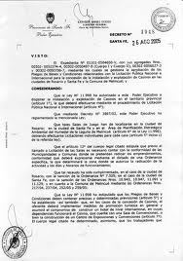
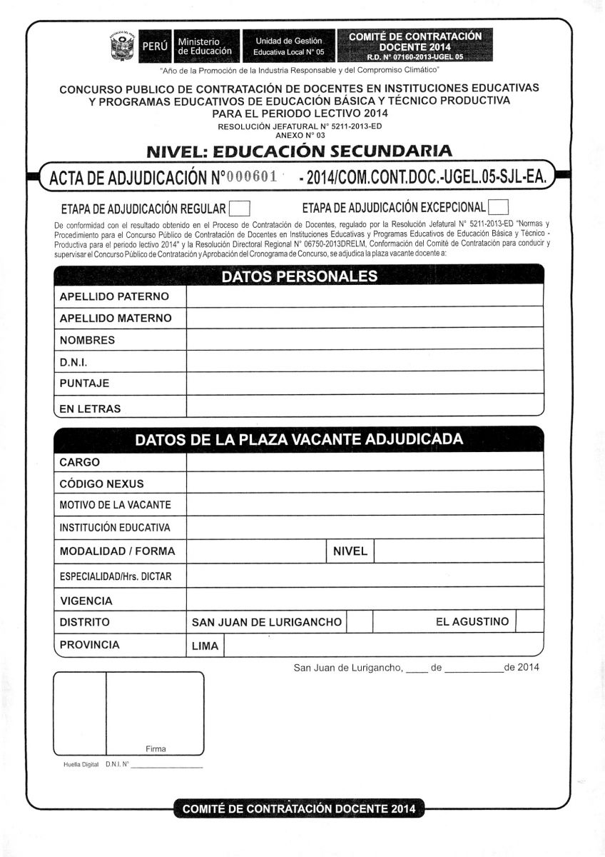
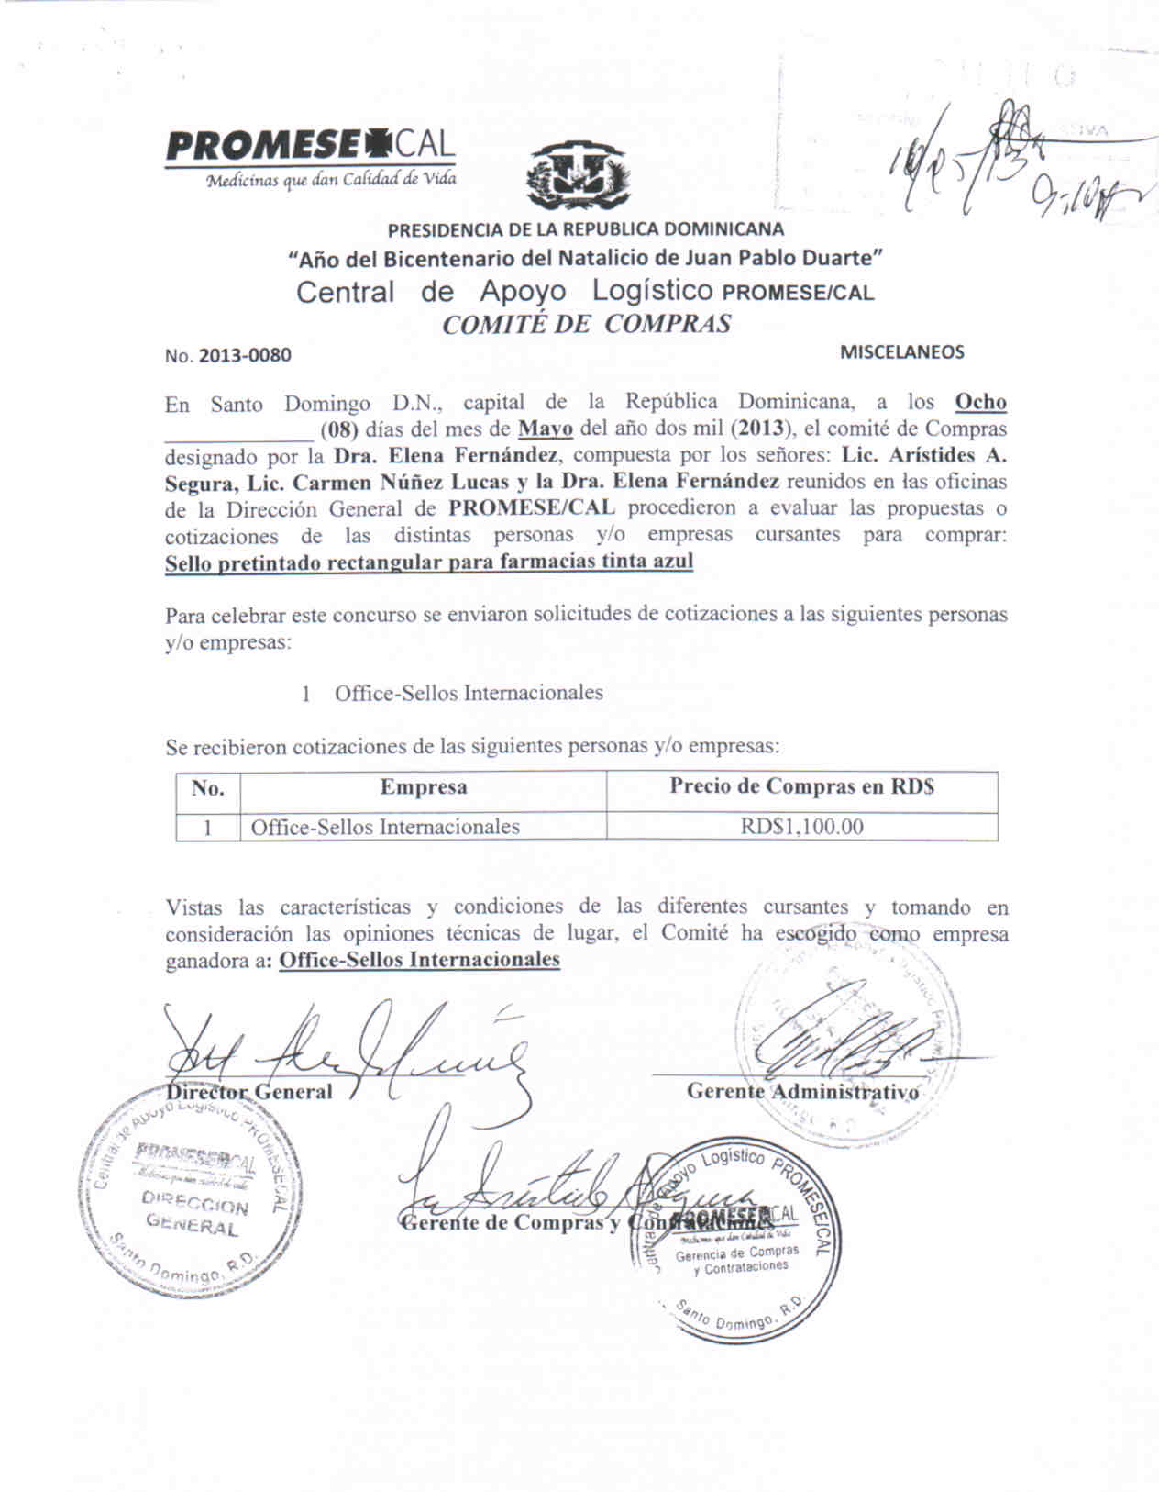
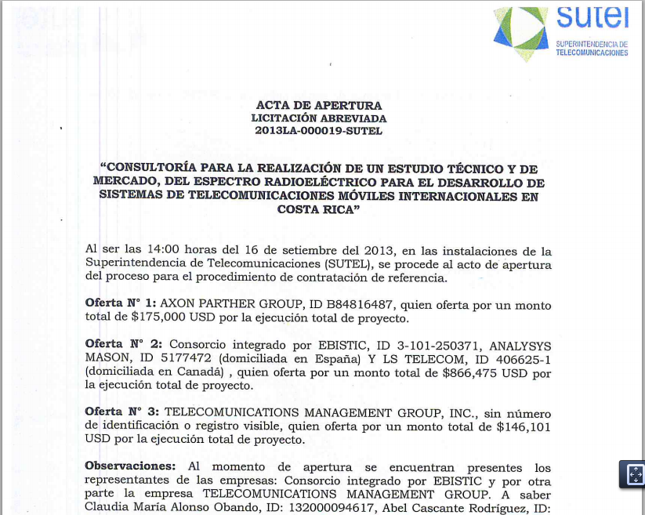
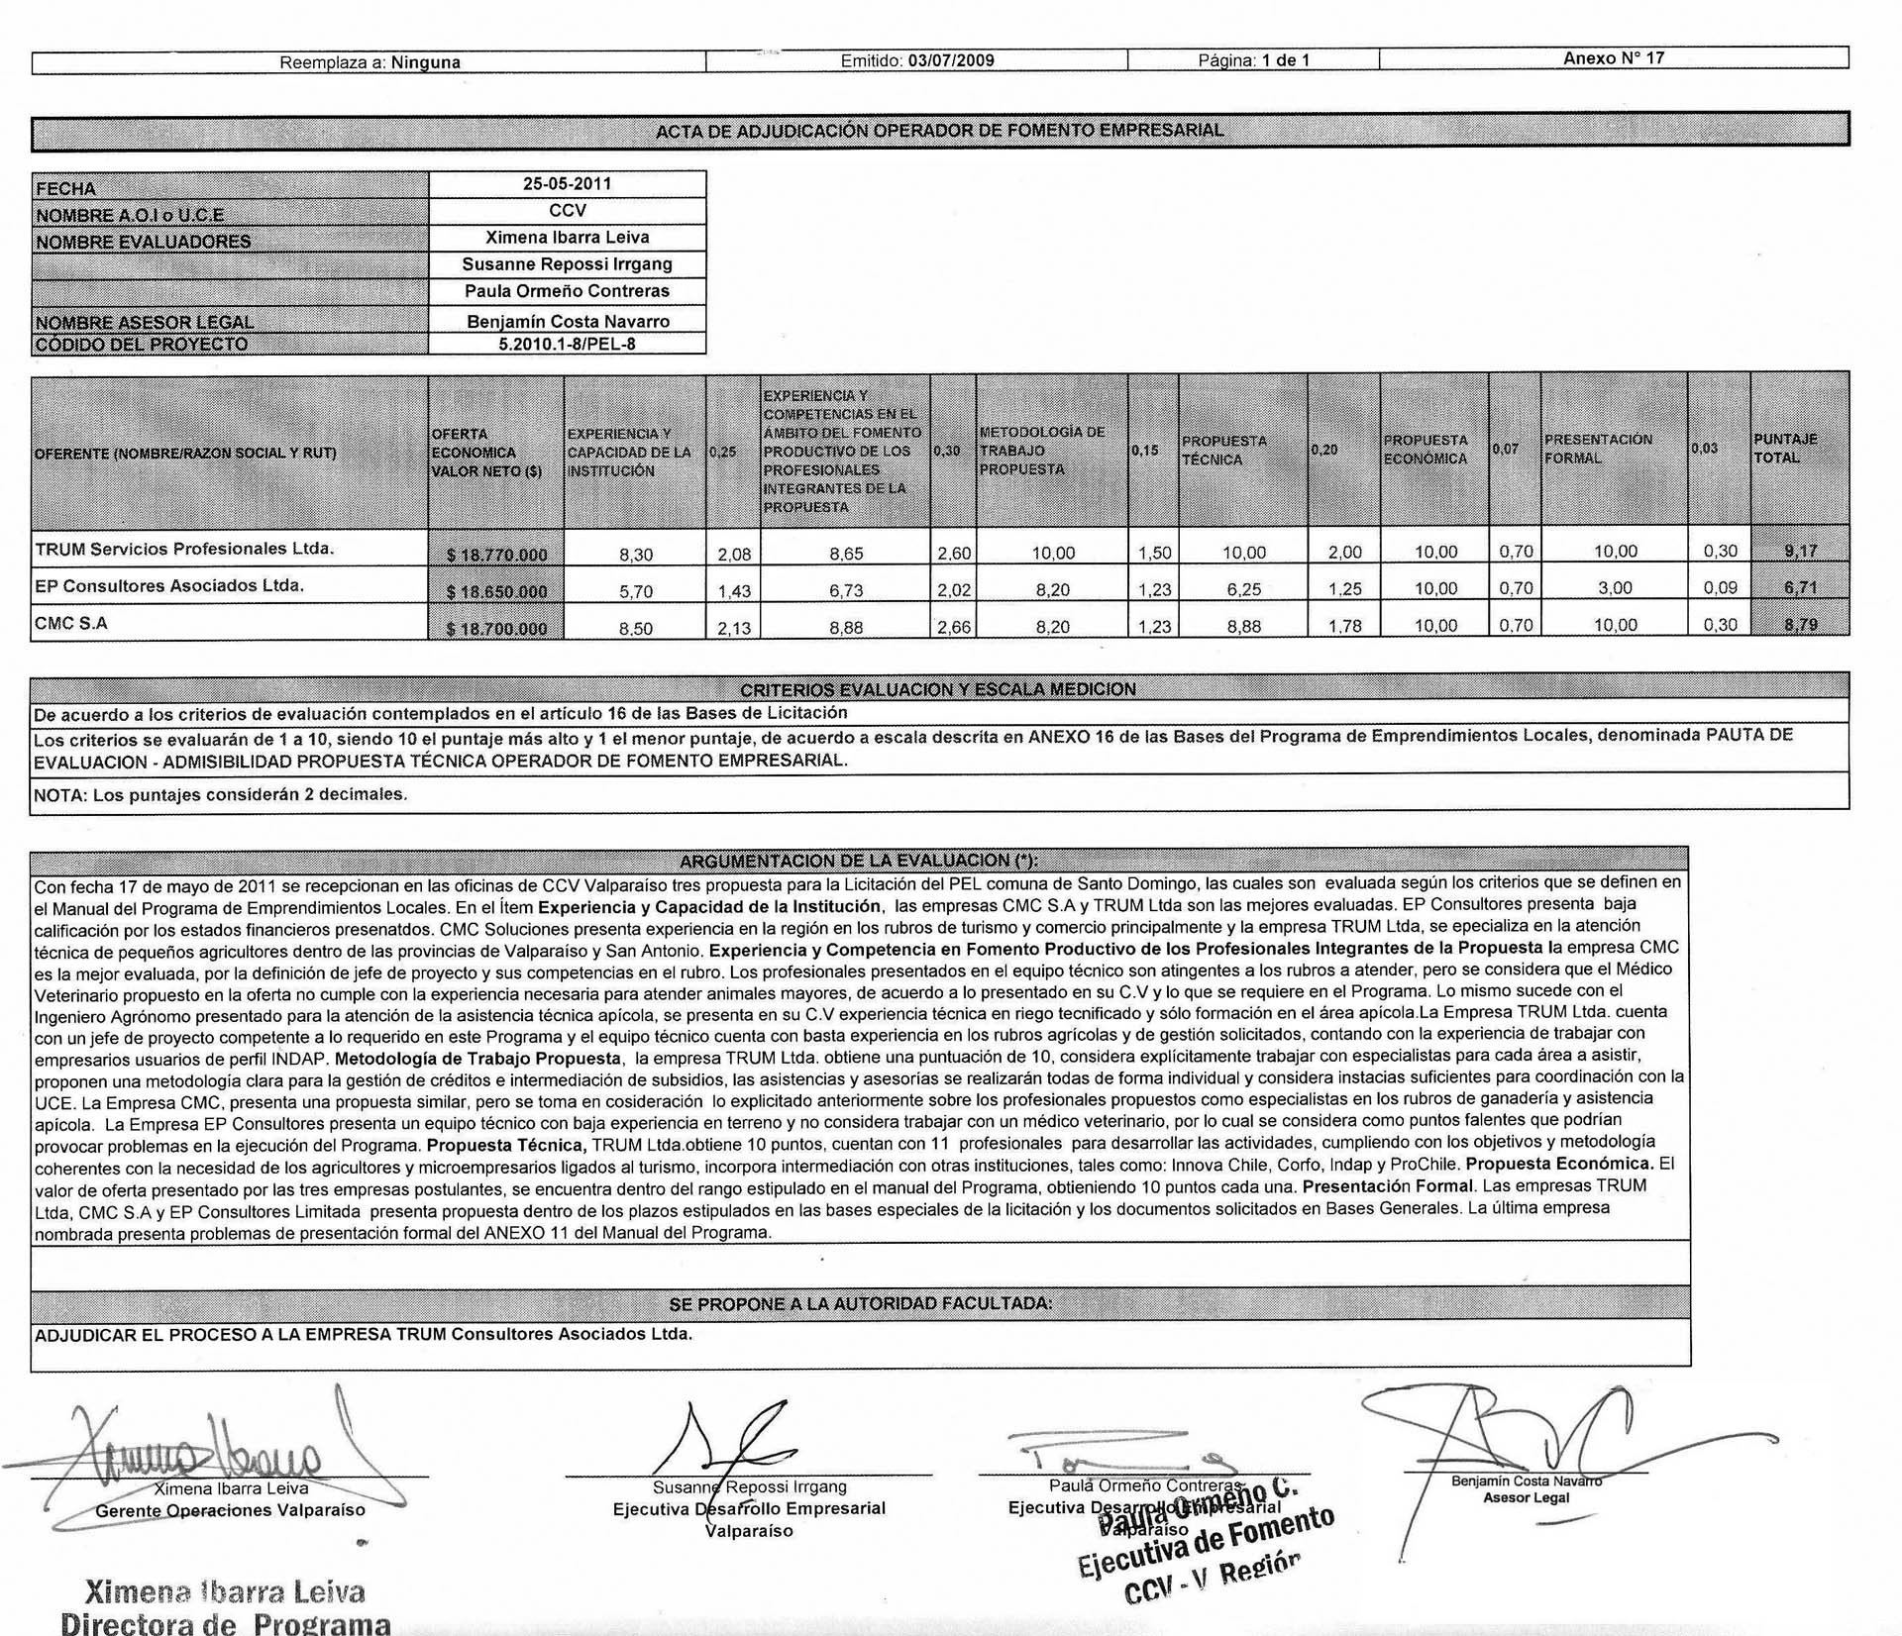
LA CONTRATACIÓN PÚBLICA ANTES DE USHAY
160 veces más archivos
que datos
Dificultad para el
Seguimiento y
Control
Alto consumo en papelería
Vs.
Información no estandarizada
Cancelación de Procesos por errores en pliegos
Descalificación de Ofertas
CANCELADO

Slide 4
MÓDULOS USHAY
Consultoría
Obras
Bienes y servicios
Fase Inicial
Entidad requirente:
- Plan anual de
contratación (PAC)
USHAY PAC
Fase Preparatoria requirente:
-Especificaciones
-Pliegos
USHAY PL
Fase Precontractual Contratante:
-Calificación
USHAY CA
Fase Precontractual
Oferente:
-Oferta
-Anexos
USHAY OF

Slide 5
INTEGRACIÓN SOCE - USHAY
Entidad
Entidad
Oferente
Entidad
Plan Anual de
Contratación
Pliegos Electrónicos
Pliegos, Oferta, Anexos
2
3
4
1
Pliegos y Especificaciones Técnicas
Ofertas y Anexos
Creación
Proceso
Preguntas
Ofertas
Calificación
Adjudicación
Etapa
Contractual
Inicio
Fin
SOCE PRE-CONTRACTUAL

Slide 6
USHAY INTEGRADO A SOCE
SOCE
1.- Descarga Aplicación USHAY
Servicio de descarga
Aplicaciones USHAY
Actualización
Reglas, Plantillas, guías, ayudas, etc.
A.- Entidad
B.-
Oferente
PAC
Recepción documentos
Descarga
documentos
2.- Instalación de aplicativo.
Servicio de recepción
Individual xml.
Empaquetado (xml + documentos no estructurados).
Desempaquetado.
Validación.
Clasificación.
Almacenamiento.
2.1 Carga de archivos
PAC
ESPECIFICACIÓN
PLIEGOS
OFERTAS
ACTAS
CONVALIDACIÓN
PARTIDAS PRESU.
PAC
PLIEGOS
OFERTAS
PREGUNTAS
CALENDARIO
2.2 Desarrollo de documento
2.3 Validación y cálculos en base a reglas de negocio
3. Generación PDF
4.
Generación
XML + adjuntos
Portal SOCE
3.1Firma
Tradicional
Firma electrónica
Nueva empaquetado XML /
Tradicional No estructurado
3.2 Entrega física/subir PDF al portal
4.1 Empaquetado XML firmado + adjuntos codificados.
Nueva empaquetado /XML
Tradicional PDF
APLICACIÓNES USHAY DE ESCRITORIO
SERVICIOS PARA USHAY EN EL PORTAL
SOCE

Slide 7
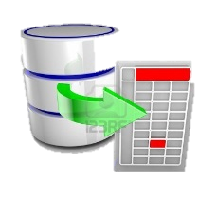
INTEGRACIÓN SOCE - USHAY ESPECIFICACIONES TECNICAS PLIEGOS
SOCE
DB
Entidad requirente
1.- Descarga USHAY-EP a su máquina.
Entidad requirente
7.-Carga pliegos y especificaciones en formato electrónico tabular al SOCE.
4.- Entidad requirente
realiza proceso interno
(Tradicional)
Entidad requirente
2.- Desarrolla especificaciones
en el módulo USHAY-EP.
Entidad requirente
6.- Autoriza la versión definitiva de pliegos.
Entidad requirente
3.-Genera documento en formato electrónico
Entidad requirente
5.- Desarrolla pliegos en el módulo USHAY-EP.
(Reutiliza información)

Slide 8
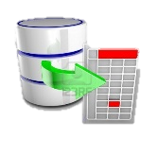
INTEGRACIÓN SOCE - USHAY OFERTA Y ANEXOS
SOCE
DB
Entidad oferente
1.- Descarga :
- Módulo USHAY-OF.
Pliegos electrónicos.
Entidad requirente
6.-Descarga ofertas y anexos del portal SOCE, para calificación en Módulo USHAY-CA.
.
Entidad oferente
5- Carga de oferta y anexos en formato electrónico al SOCE
Entidad requirente
7.- Recibe ofertas y anexos para calificación en Módulo USHAY-CA.
Entidad oferente
2.- En el módulo USHAY-OF:
Desarrolla oferta y anexos
(Reutiliza información)
Entidad oferente
3.- Genera oferta y anexos en formato electrónico.
Entidad oferente
4Autoriza oferta y anexos
Entidad oferente
Imprime, firma y entrega físicamente oferta, anexos y convalidaciones.

Slide 9
INTEGRACIÓN SOCE - USHAY CALIFICACIÓN
SOCE
DB
Entidad contratante
1.- Descarga :
- Módulo USHAY-CA.
Oferta y Anexos.
Pliegos.
Preguntas
Entidad contratante
6.-Descarga Preguntas del portal SOCE y carga al módulo USHAY-OF
Entidad contratante
5- Carga Actas en formato .pdf al SOCE
Entidad contratante
7.- Procede a responder las preguntas, genera .xml y sube al portal (masivo)
Entidad contratante
2.- En el módulo USHAY-CA:
Desarrolla las Matrices de Calificación
(Reutiliza información)
Entidad contratante
3.- Genera las Actas de Calificación en formato .pdf.
Entidad contratante
4.- Firma Acta

Slide 10
RESULTADOS ALCANZADOS – USHAY

Slide 11
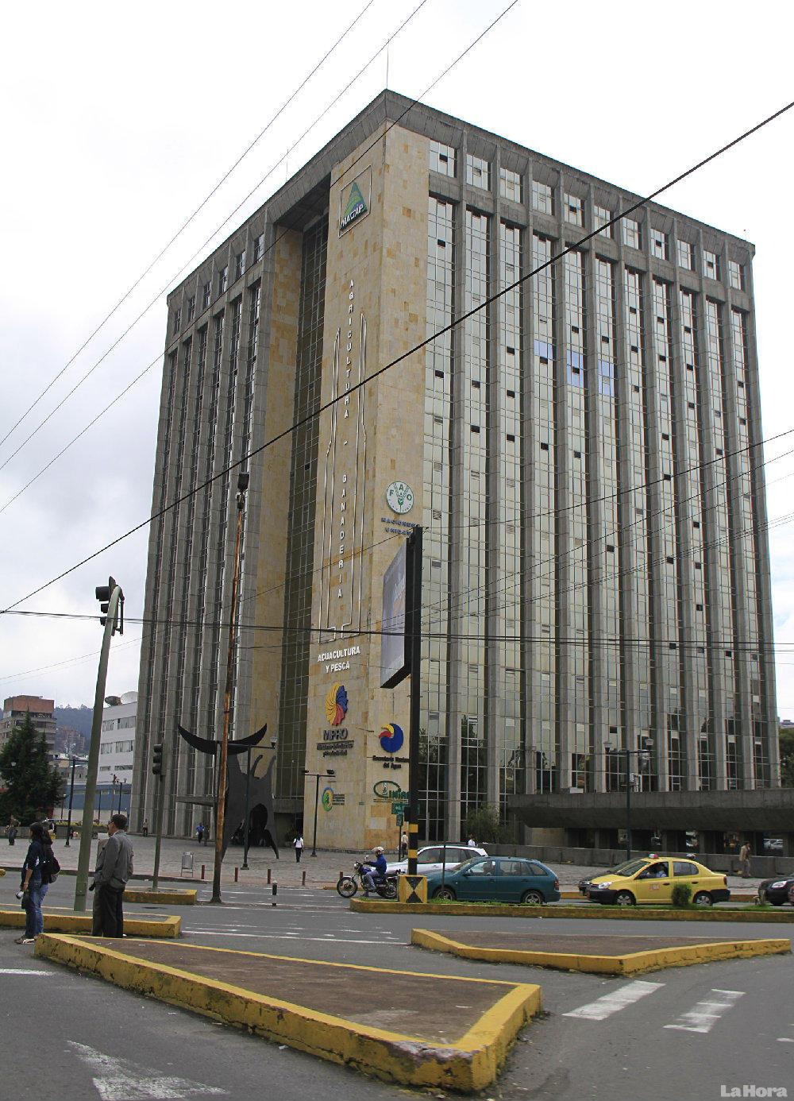
BENEFICIARIOS– USHAY
Veedurías ciudadanas
Gobierno Nacional
Entidades públicas contratantes
Proveedores del estado

Slide 12
x
x
x
RESULTADOS USHAY
160 veces más archivos
que datos
Dificultad para el
Seguimiento y
Control
Alto consumo en papelería
Alertas Automáticas
Matriz de Riesgos
Reducción de papel. Se estima inicialmente en el 70% en la generación de pliegos y en un 25% en la elaboración de las ofertas.
Vs.
Vs.
Vs.
x
x
x
Información no estandarizada
Cancelación de Procesos por errores en pliegos
Descalificación de Ofertas
Se ha evidenciado una reducción de un 4,5% en el número de procedimientos cancelados.
Se ha evidenciado una reducción en la descalificación de ofertas
Definición de estándares en formatos y demás documentación
CANCELADO

Slide 13
– USHAY- MÓDULO FACILITADOR DE LA CONTRATACIÓN PÚBLICA

